Slide 1
Достопримечательности Москвы
Кто в Москве не бывал,
красоты не видал.
2017г.

Slide 2
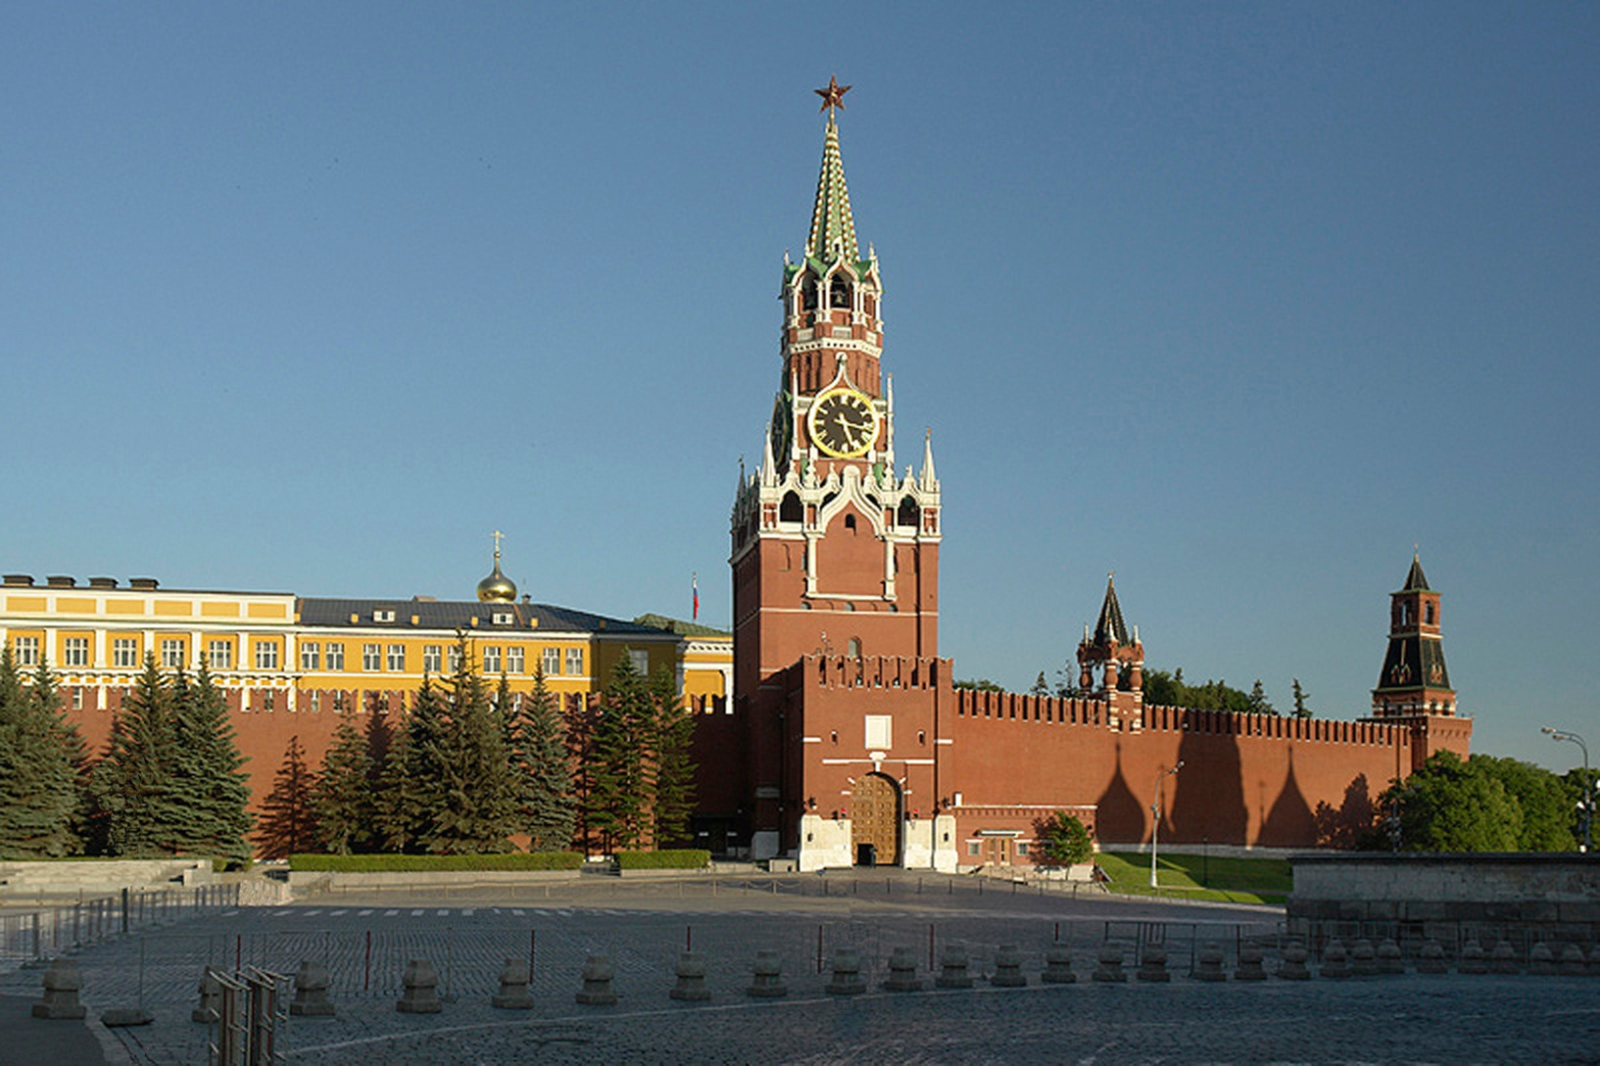
Московский Кремль— крепость в центре Москвы и древнейшая её часть, главный общественно-политический и историко-художественный комплекс города, официальная резиденция президента Российской Федерации.

Slide 3
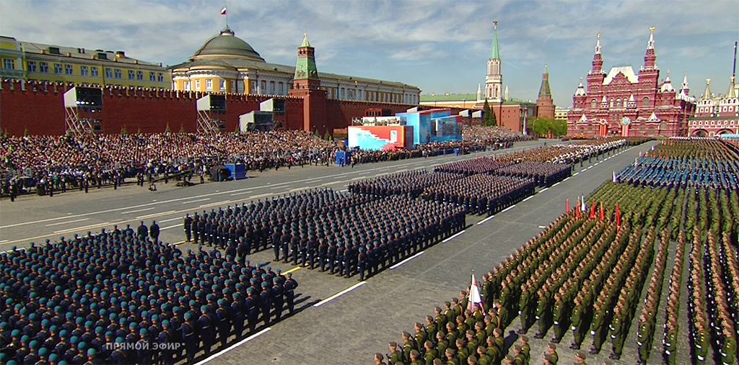
Красная площадь это главное место страны . Сюда стоит заглянуть каждому человеку на земле . Красная площадь – основной символ и наиболее известное историческое место Москвы. Она располагается в Центральном административном округе между Кремлем и Китай-городом. Красная площадь и расположенные на ней архитектурные сооружения внесены в список объектов Всемирного наследия ЮНЕСКО. Москвичи также считают Красную площадь "сердцем столицы" и с удовольствием встречают здесь Новый год, приходят на парад 9 Мая или вальяжно прогуливаются по брусчатке в солнечные выходные. Арена культовых событий русской истории покрывает 23 100 м², при этом её форма достаточно вытянутая: длина равна 330 м, а ширина – 70 м. Красная площадь является пешеходной зоной – тут запрещено движение любых транспортных средств, включая мопеды и велосипеды.

Slide 4
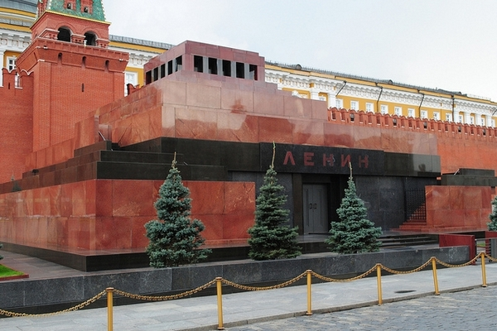
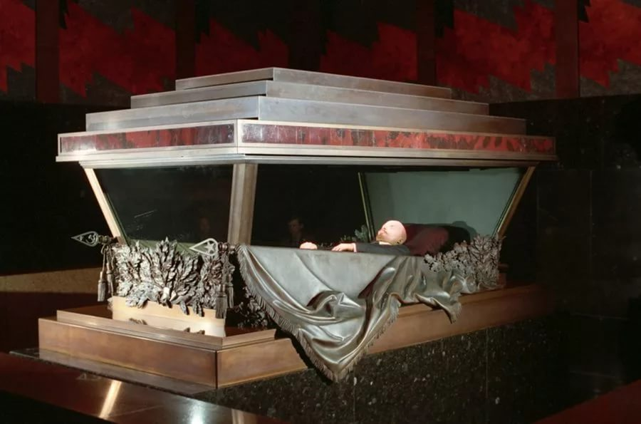
Мавзолей Ленина был возведен в январе 27 числа 1924 года для увековечения тела коммунистического вождя Владимира Ильича Ленина. Теперь это не только усыпальница, памятник социалистического строя, но и музей на Красной площади в Москве.

Slide 5
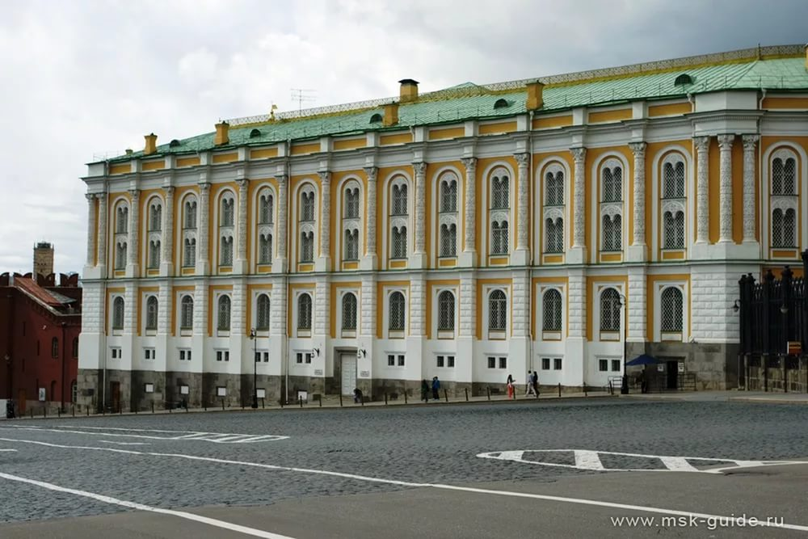
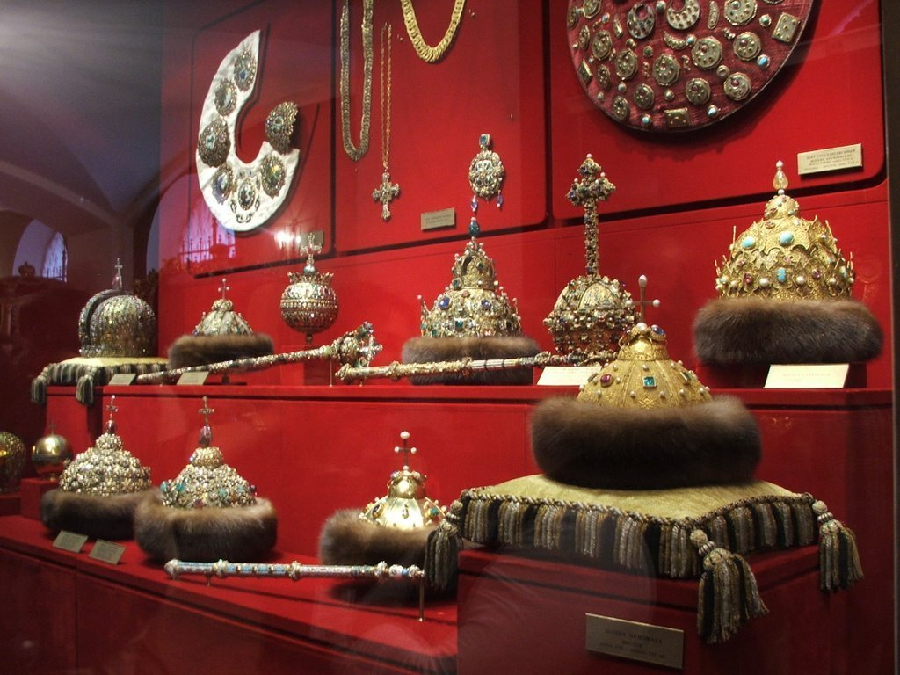
Алмазный фонд России представляет собой собрание уникальных произведений ювелирного искусства, редких драгоценных камней и самородков. В Алмазном фонде можно увидеть главные символы царской власти — Большую и Малую императорские короны, императорские скипетр и державу и семь исторических камней.

Slide 6
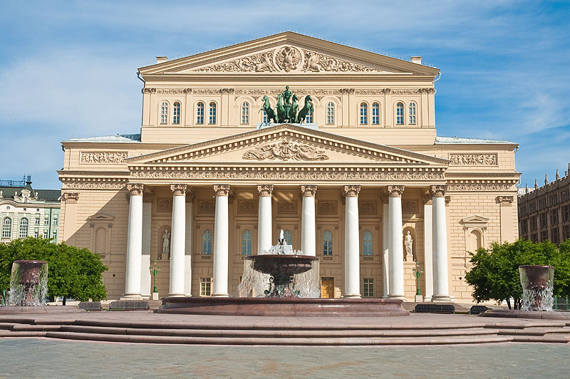
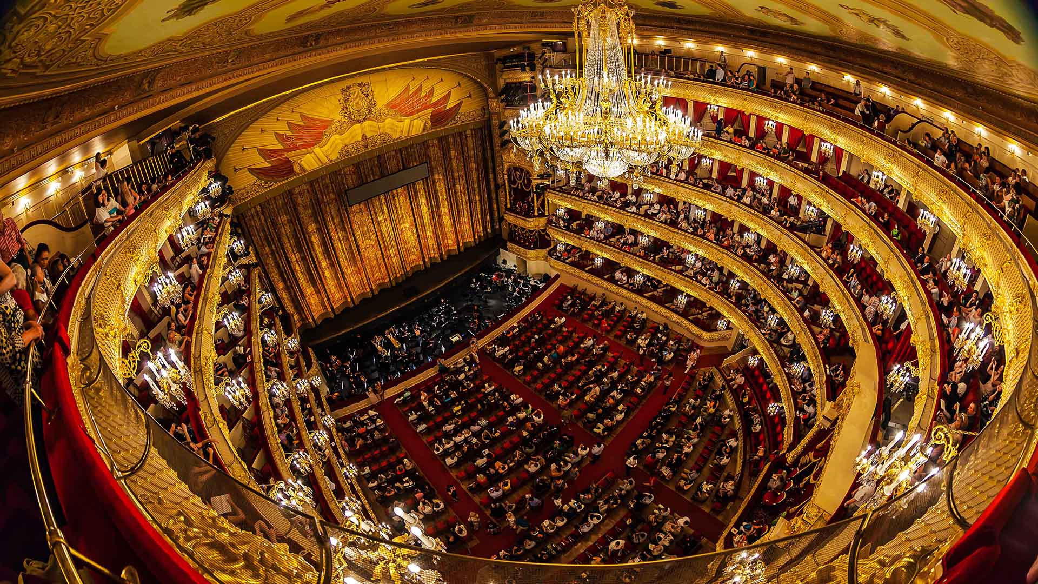
Большой театр в Москве — главный в России театр оперы и балета, хорошо известный за пределами нашей страны. это образец театрального искусства, на который равняются все остальные театры. Это гордость Москвы и всей остальной России, обязательный пункт программы для всех иностранных туристов, которые ценят прекрасное.

Slide 7
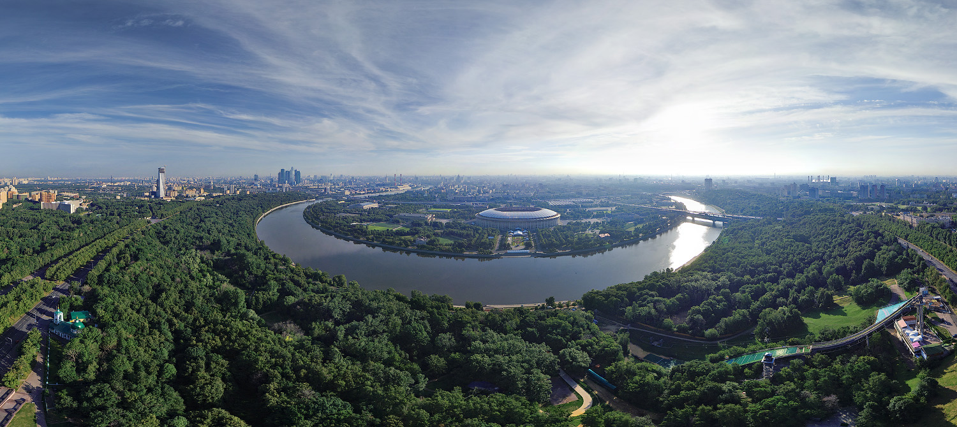
Воробьёвы горы. Не так много в городе мест, которые участвуют в жизни практически каждого его жителя. Сюда приезжают свадебные кортежи, здесь любуются панорамой города художники и писатели, тут празднуют выпуск школьники, здесь отдыхают студенты и тренируются спортсмены-лыжники... Одним словом, если Кремль — это сердце столицы, то Воробьевы горы — не меньше, чем ее душа.

